Slide 1

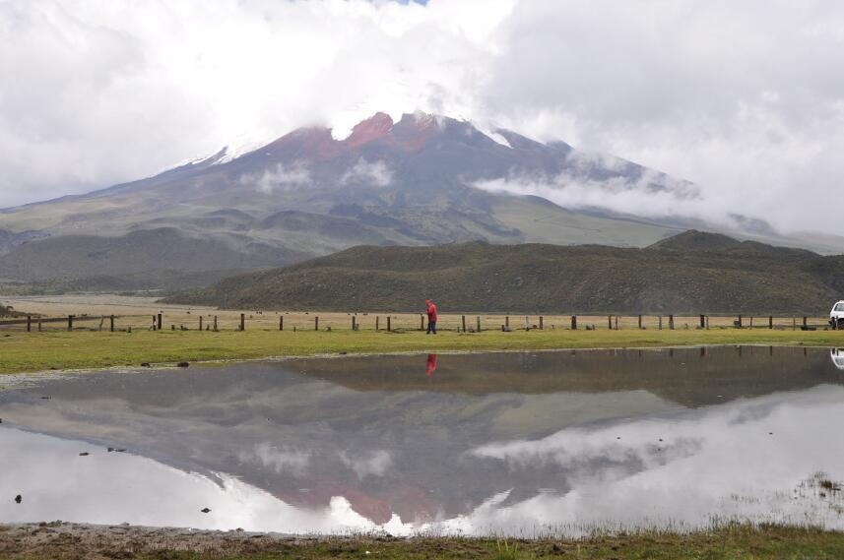

Concierto Fin de Curso 2009-10 “Agenda 21: TIERRA, AIRE, AGUA, FUEGO”
I.E.S. FELIPE II Departamento de Música Primer Ciclo de E.S.O.

Slide 2


Slide 3
2º Y: AIRE
Música: THE WIND
(Kitaro)
Texto: EL BONDADOSO YUS CREÓ LA TIERRA
(Miguel Díez Rodríguez y Paz Díez Taboada)

Slide 4
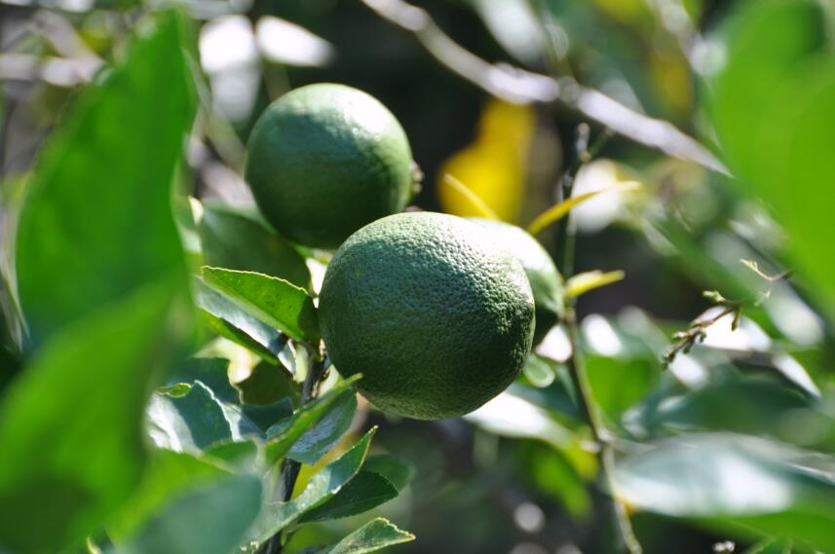
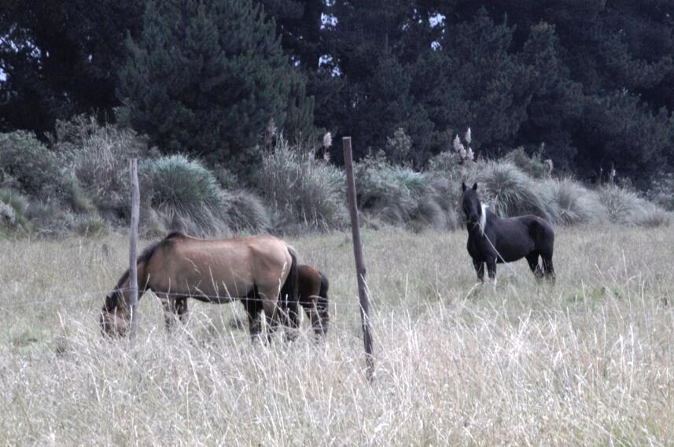
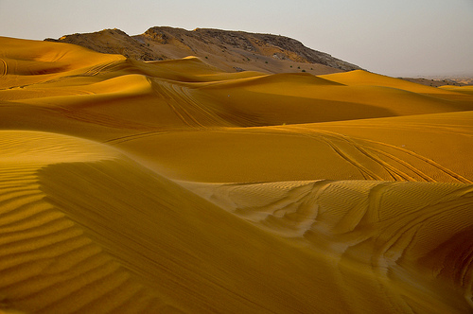
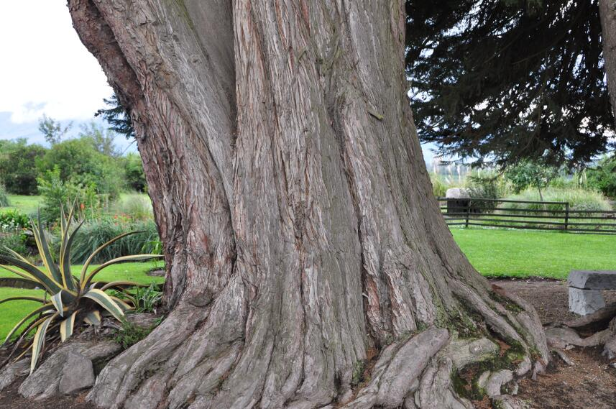

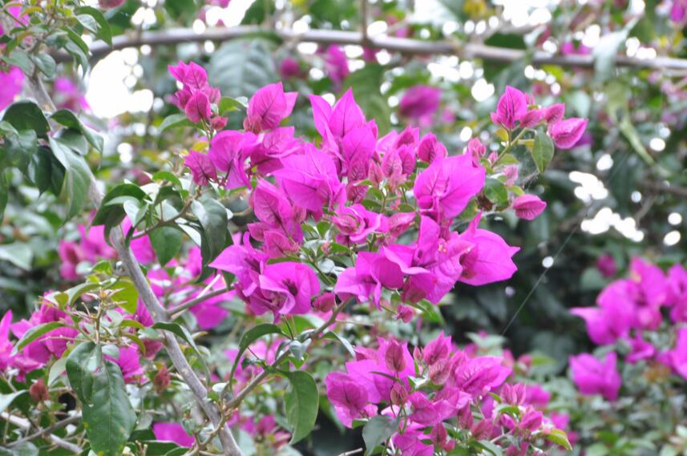
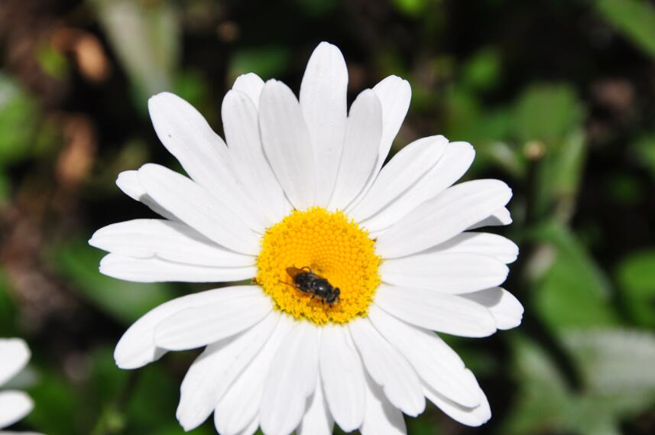

Slide 5
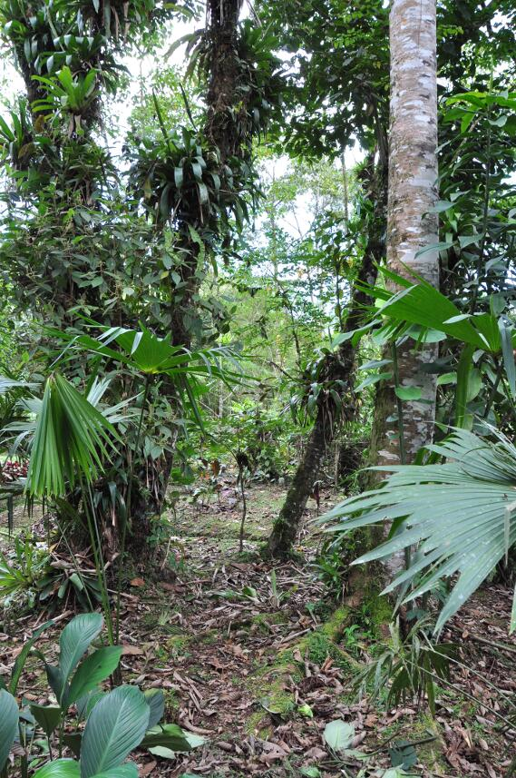
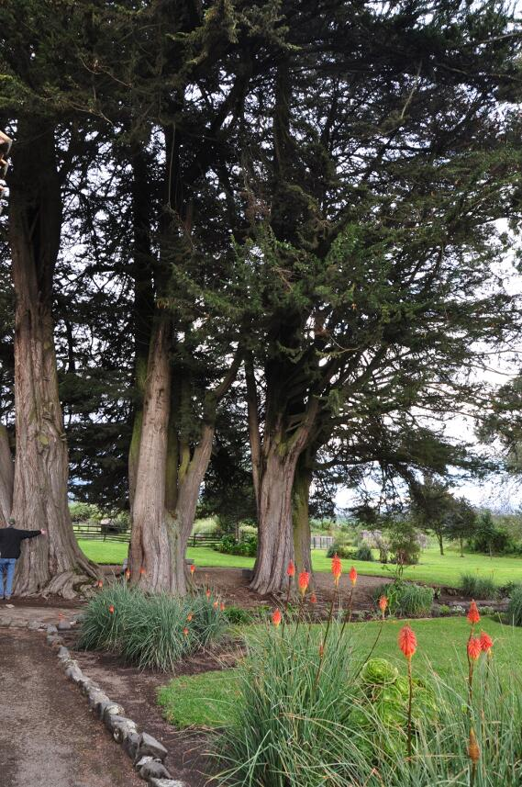
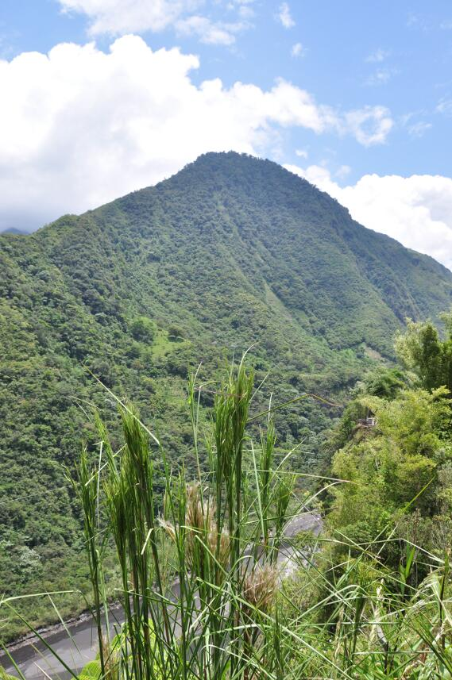
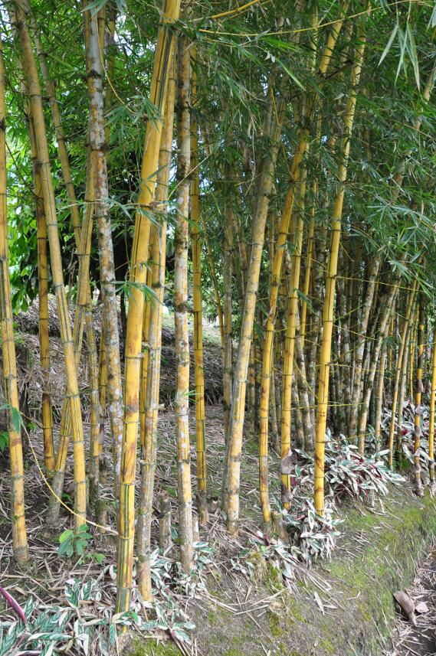
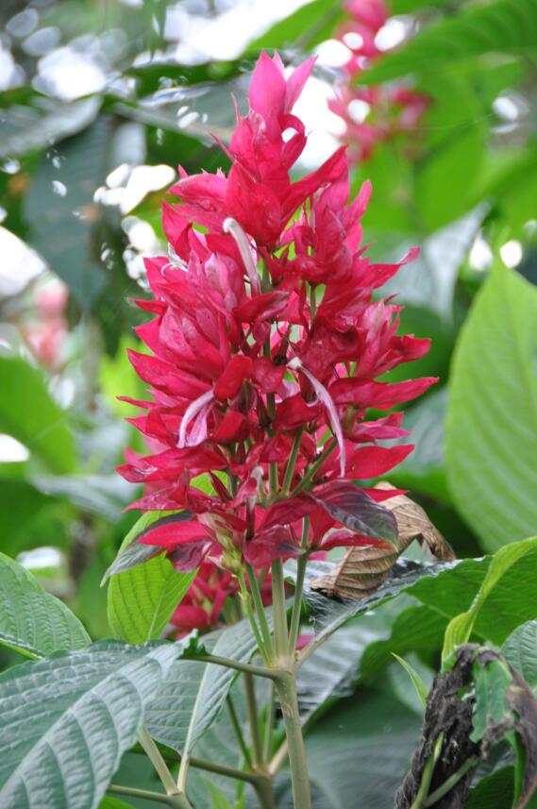

Slide 6
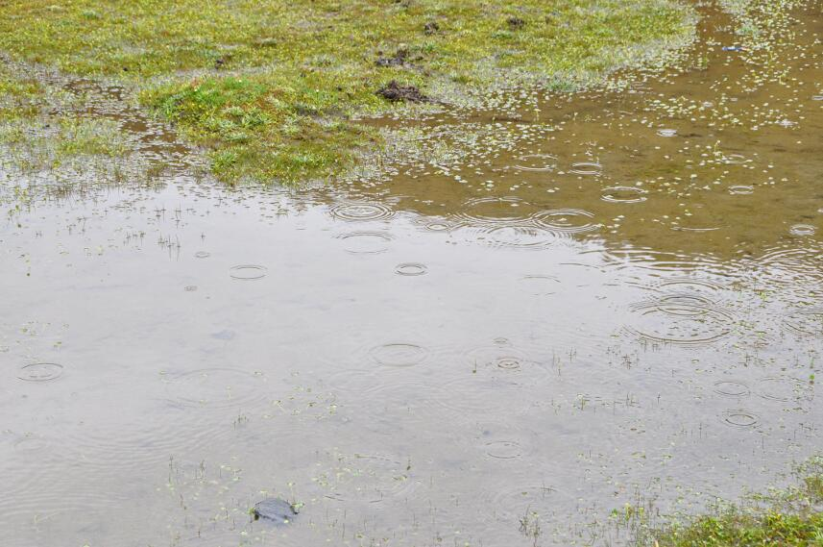
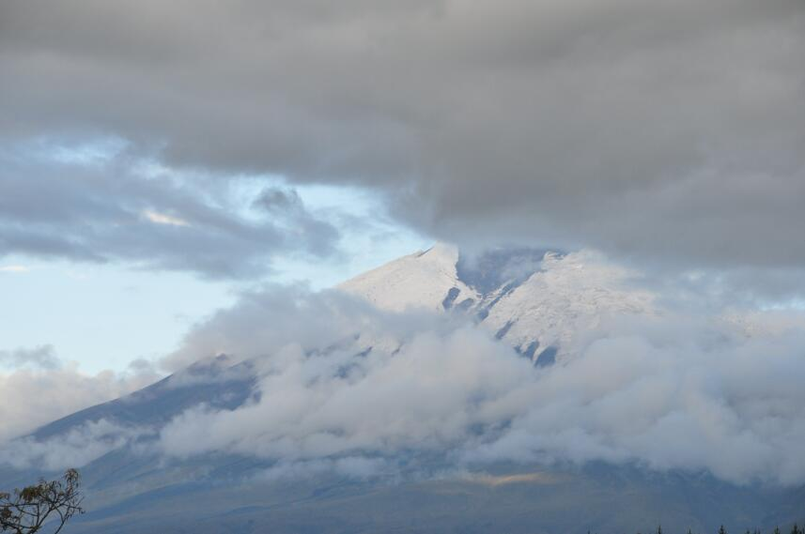
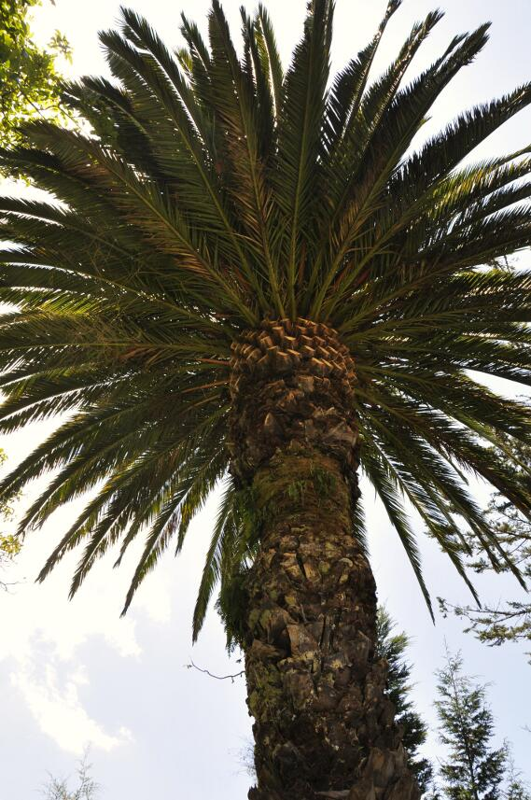
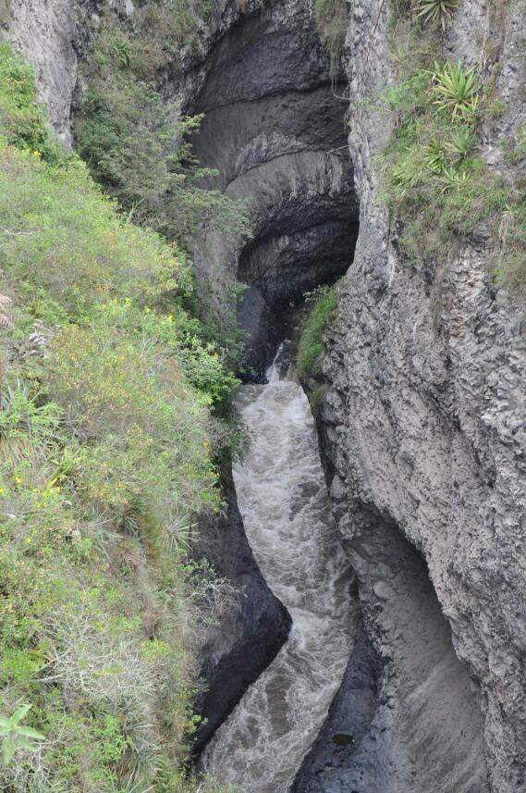
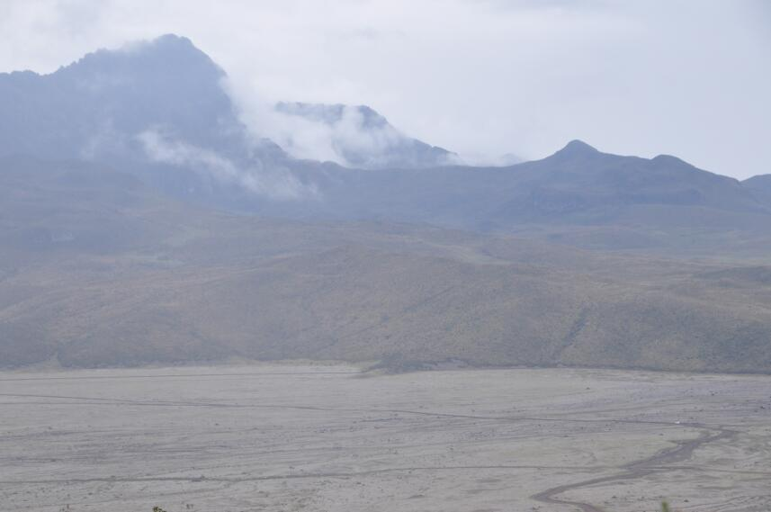
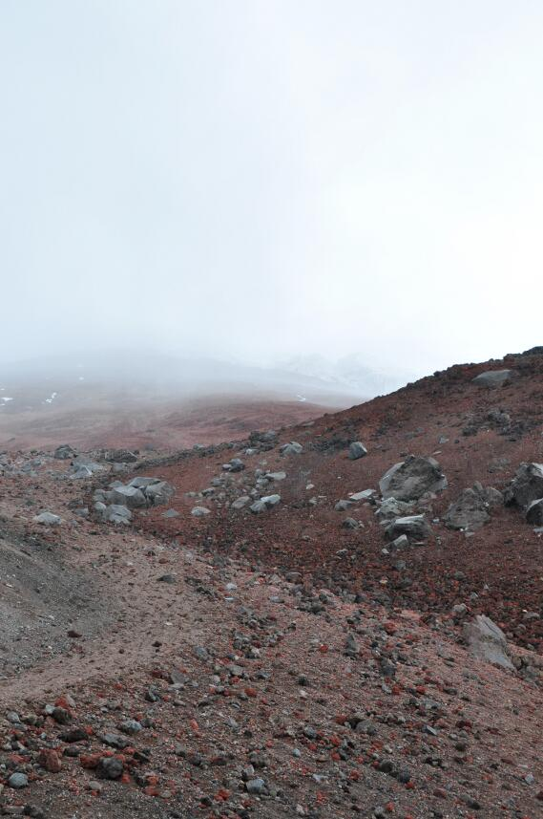
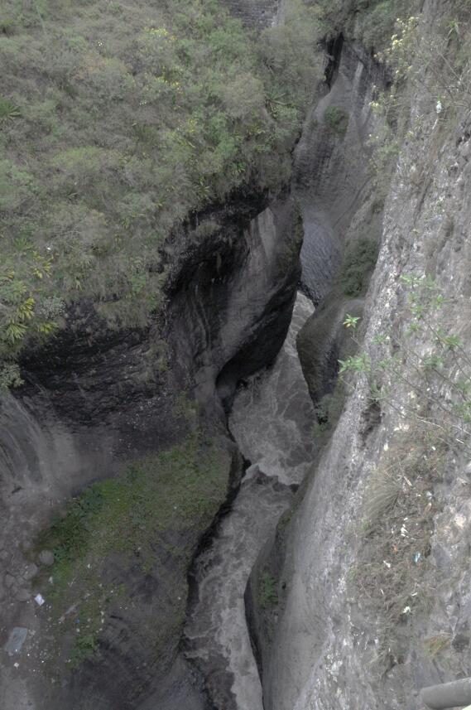

Slide 7
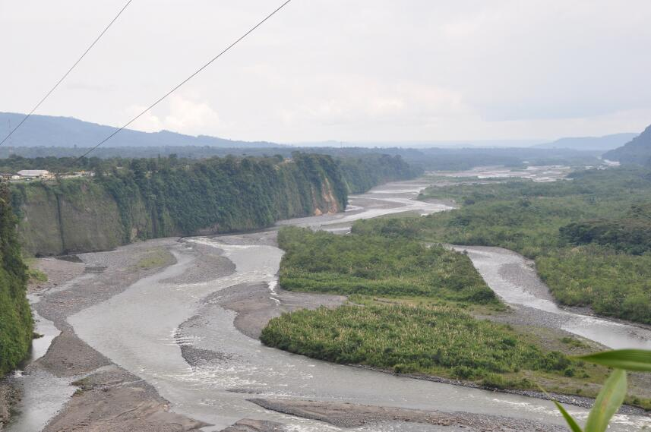
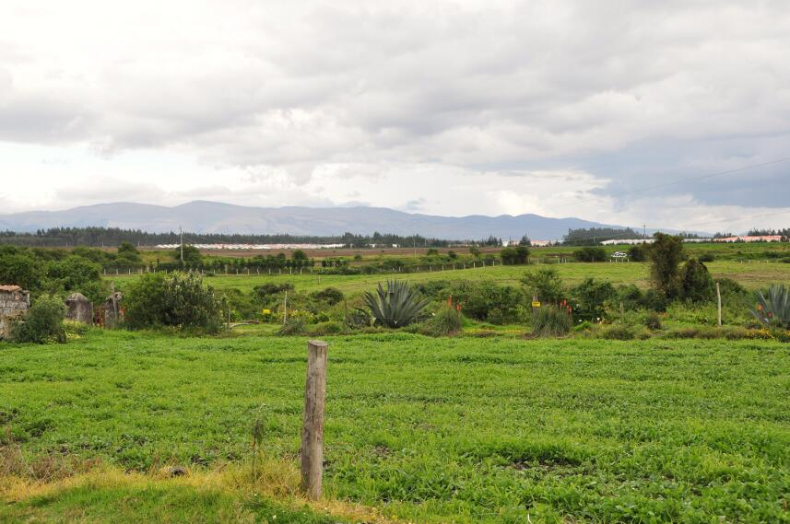
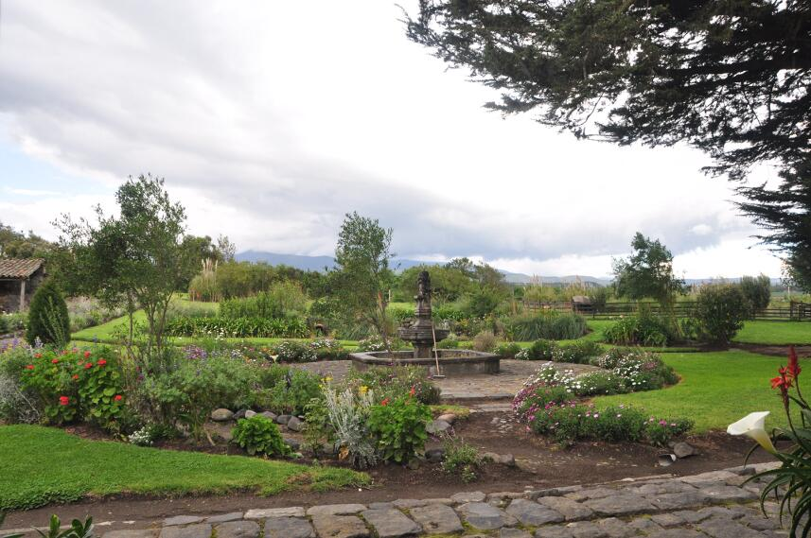
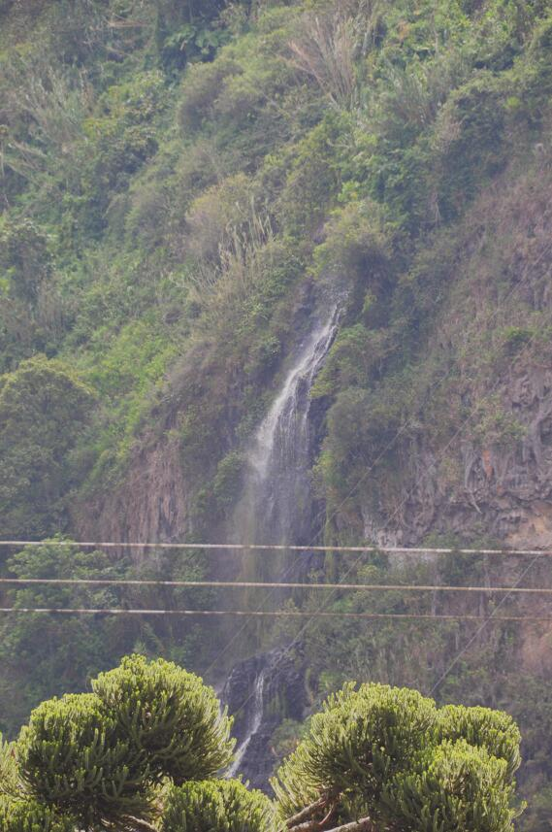
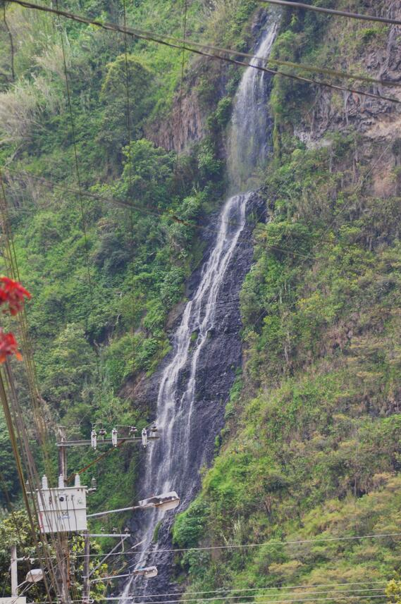
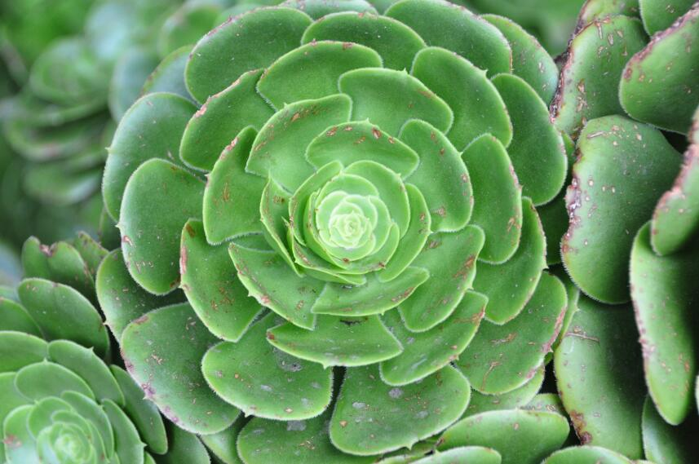
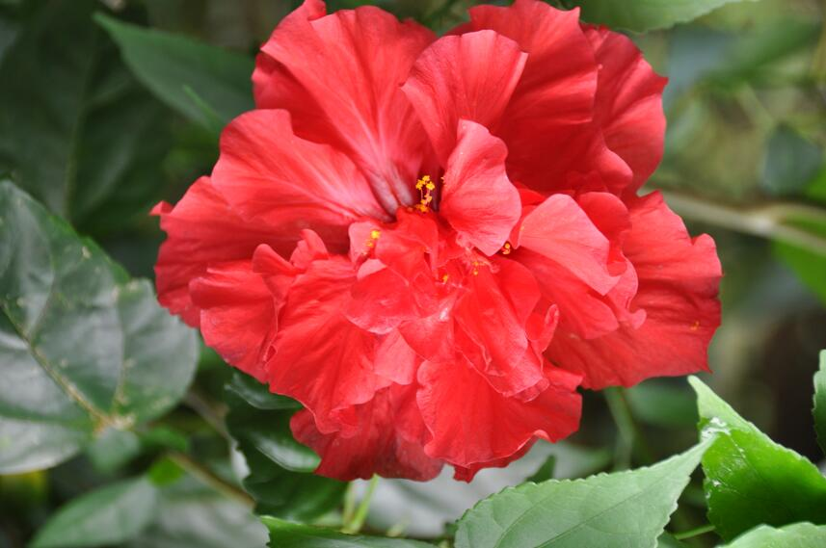
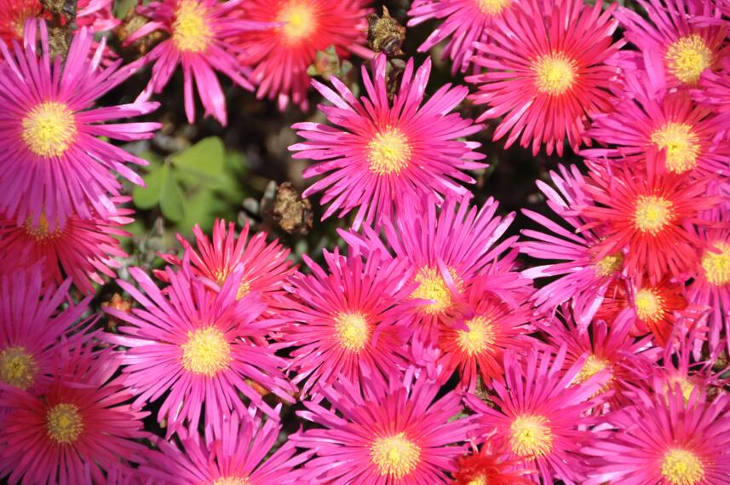
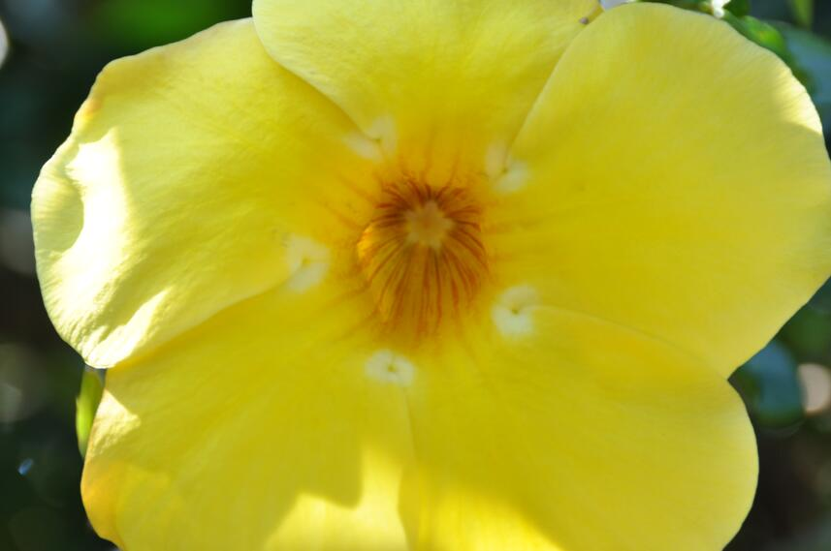

Slide 8
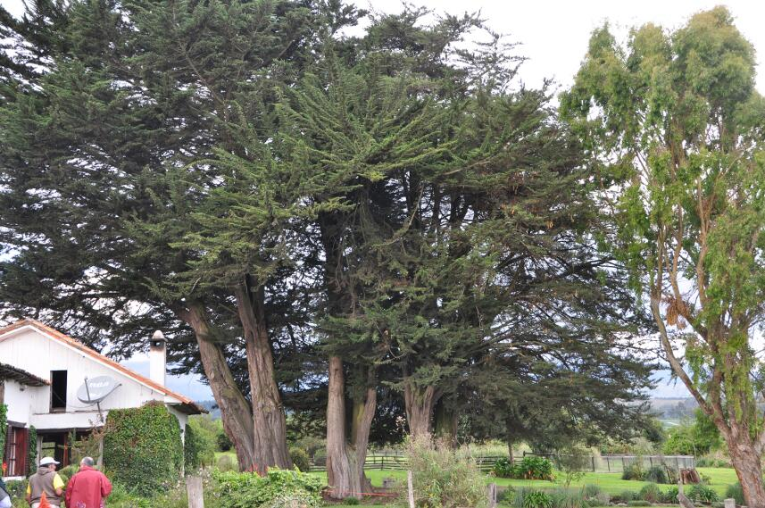
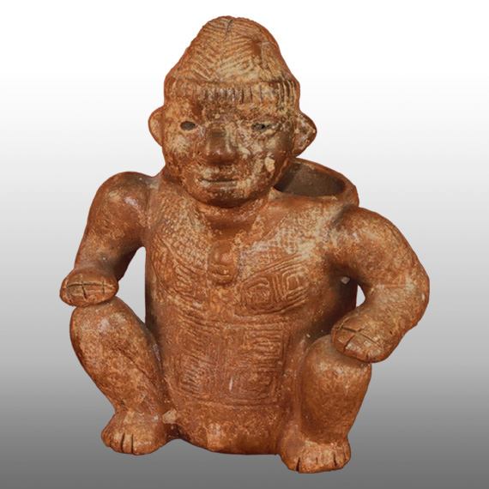
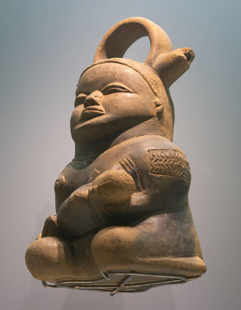
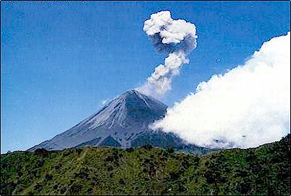
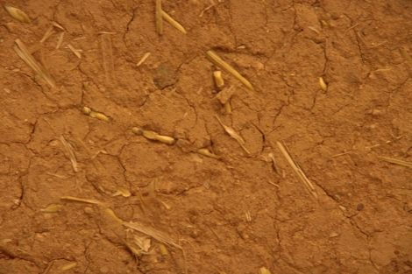
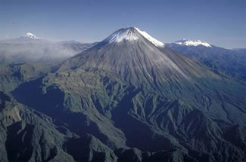
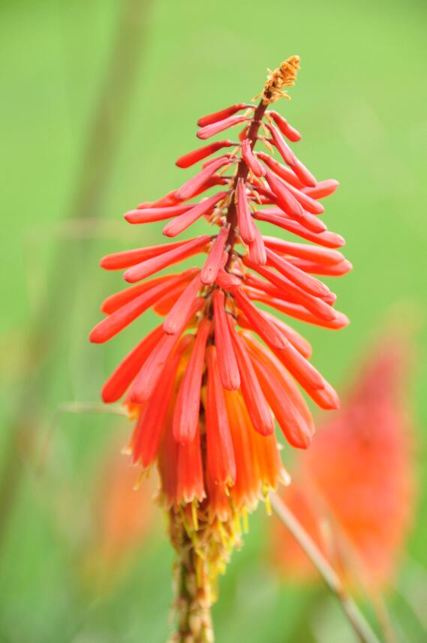
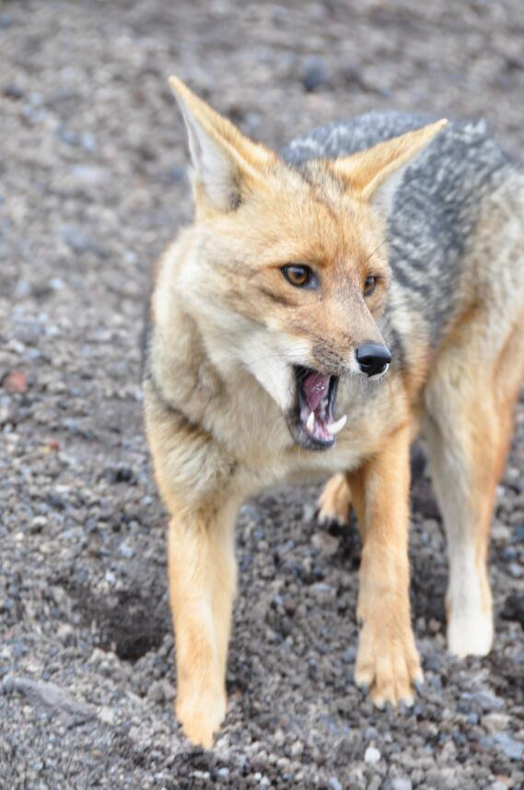
Texto: EL BONDADOSO YUS CREÓ LA TIERRA
(Miguel Díez Rodríguez y Paz Díez Taboada)

Slide 9
2º X: TIERRA
Música: EARTH BORN
(Kitaro)

Slide 10
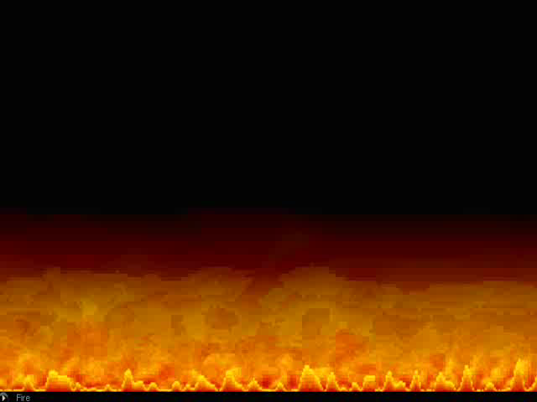

Slide 11
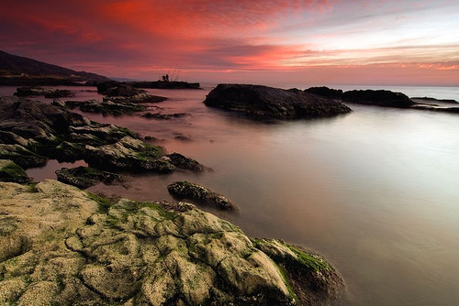
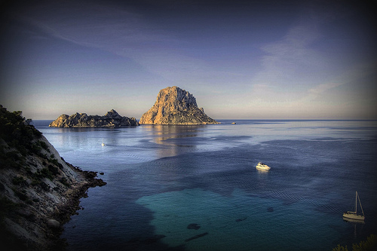
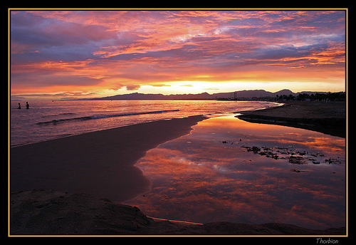
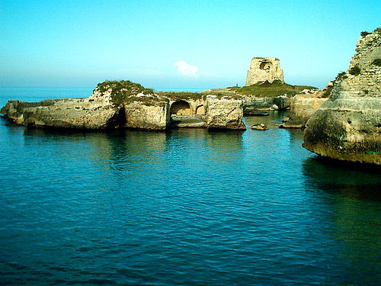
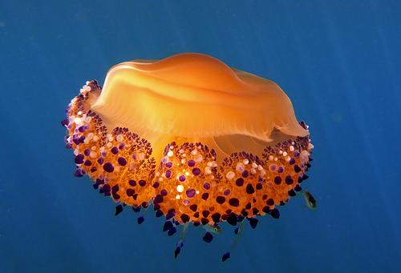
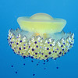

Slide 12
2º V: MAR
Música: MEDITERRÁNEO
(J. M. Serrat)

Slide 13
Quizá porque mi niñez sigue jugando en tu playa, y escondido tras las cañas duerme mi primer amor, llevo tu luz y tu olor por donde quiera que vaya, y amontonado en tu arena guardo amor, juegos y penas.

Slide 14
Yo, que en la piel tengo el sabor amargo del llanto eterno, que han vertido en ti cien pueblos de Algeciras a Estambul, para que pintes de azul sus largas noches de invierno. A fuerza de desventuras, tu alma es profunda y oscura.

Slide 15
A tus atardeceres rojos se acostumbraron mis ojos como el recodo al camino... Soy cantor, soy embustero, me gusta el juego y el vino, tengo alma de marinero... ¿Qué le voy a hacer, si yo nací en el Mediterráneo?

Slide 16
Te acercas, y te vas después de besar mi aldea. Jugando con la marea te vas pensando en volver. Eres como una mujer perfumadita de brea, que se añora y que se quiere, que se conoce y se teme.

Slide 17
Ay... si un día para mi mal viene a buscarme la parca. Empujad al mar mi barca con un levante otoñal y dejad que el temporal desguace sus alas blancas. Y a mí enterradme sin duelo entre la playa y el cielo…

Slide 18
En la ladera de un monte más alto que el horizonte quiero tener buena vista. Mi cuerpo será camino, le daré verde a los pinos y amarillo a la genista. Cerca del mar, porque yo nací en el Mediterráneo.

Slide 19
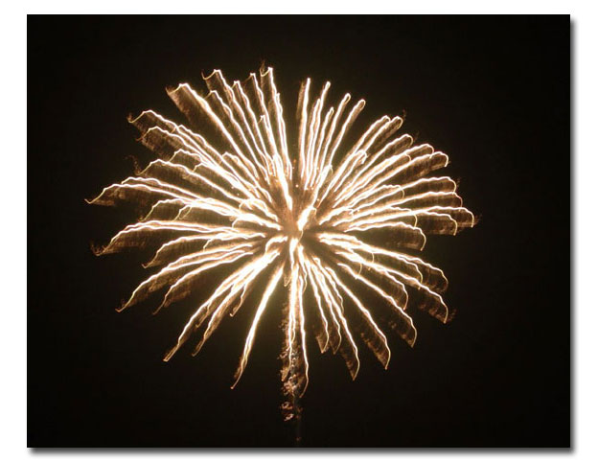
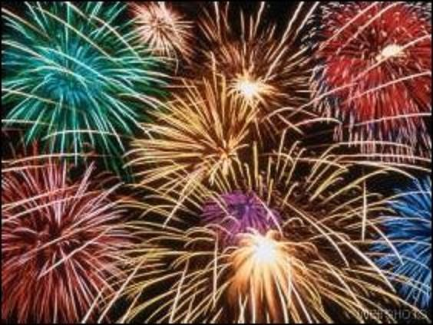
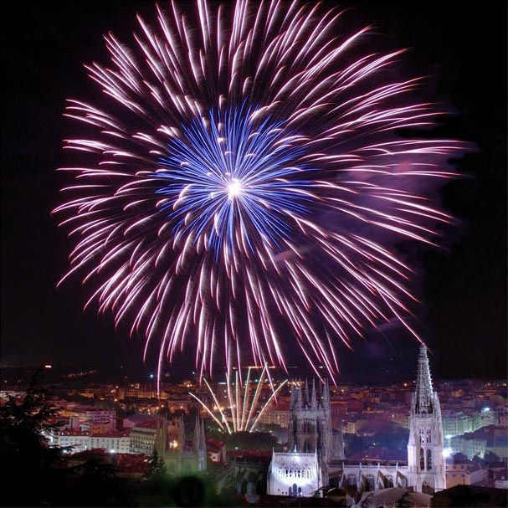
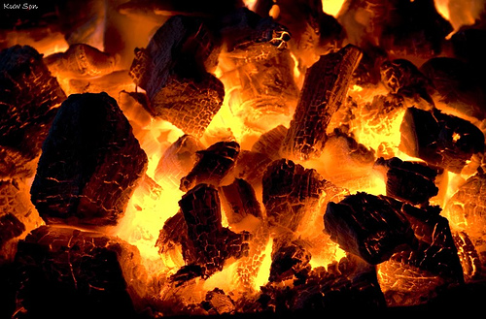
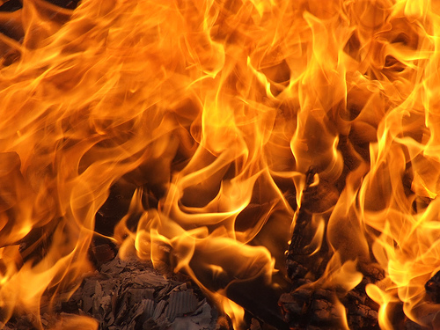
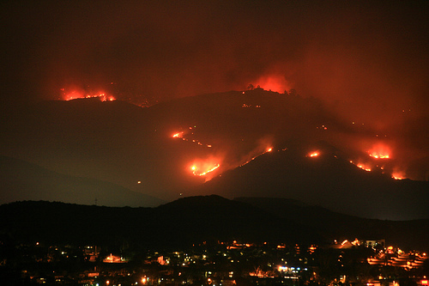
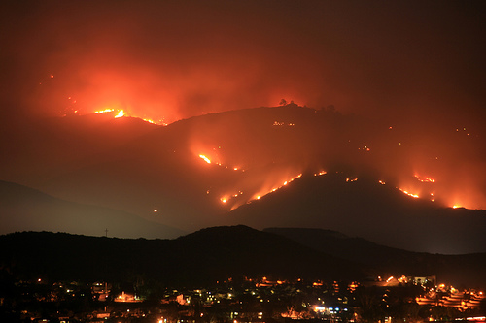


Slide 20
2º W: FUEGO
Música: LA RÉJOUISSANCE
(G. F. Händel)

Slide 21


Slide 22

I.E.S. FELIPE II
Departamento de Música
Primer Ciclo de E.S.O.
La sintonía utilizada es un fragmento de “Aqua”, que corresponde al álbum OASIS, de Kitaro.
Las imágenes de los fuegos artificiales se han obtenido a través de la Red de Internet.
Todo el material ha sido utilizado única y exclusivamente con finalidad educativa y sin ánimo de lucro.
En caso de que alguno de estos contenidos infrinja algún copyright, rogamos lo comuniquen y será retirado.
FIN

